Slide 1
miniCalendar
Ứng dụng quản lý thời gian

Slide 2


ĐẠI HỌC QUỐC GIA THÀNH PHỐ HỒ CHÍ MINH
TRƯỜNG ĐẠI HỌC CÔNG NGHỆ THÔNG TIN
KHOA CÔNG NGHỆ PHẦN MỀM
Đồ án môn học LẬP TRÌNH TRỰC QUAN
Giảng viên hướng dẫn
Huỳnh Tuấn Anh
Nhóm sinh viên thực hiện
16520654 - Hồng Gia Lập
16520703 - Nguyễn Thành Luân
16521399 - Phan Thanh Tùng
16520873 - Phan Hoàng Nhân
miniCalendar
Lớp
IT008.I23.PMCL

Slide 3

Tổng quan:
1. Giới thiệu
2. Giao diện ứng dụng
3. Demo tính năng
4. Tổng kết

Slide 4
1.
Giới thiệu
miniCalendar

Slide 5
Tên đề tài
miniCalendar - Ứng dụng quản lý thời gian
Mục đích
Nhằm giúp cho các bạn học sinh, sinh viên quản lý, sử dụng thời gian một cách logic và hiệu quả.
Công nghệ sử dụng
C# Windows Form Application
.Net Framework 4.5.2
Bunifu UI Framework 1.5.3
Trình biên dịch: Microsoft Visual Studio
Lưu trữ dữ liệu: XML
miniCalendar

Slide 6
2.
Giao diện ứng dụng
miniCalendar

Slide 7
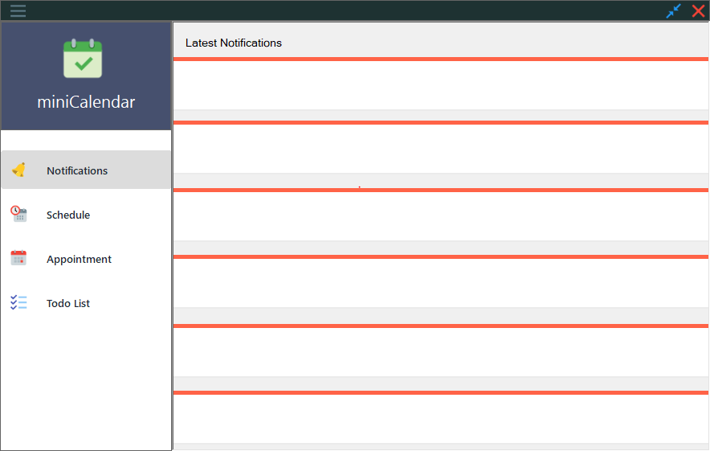
miniCalendar

Slide 8
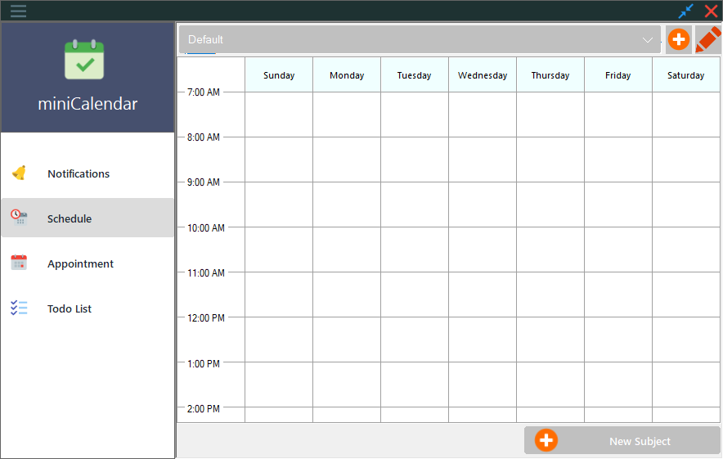
miniCalendar

Slide 9
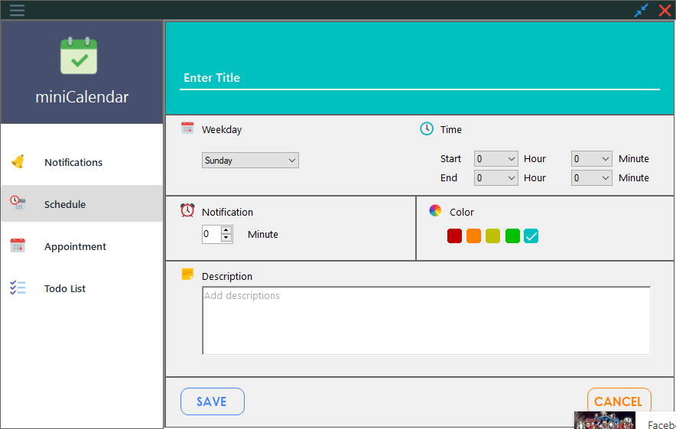
miniCalendar

Slide 10
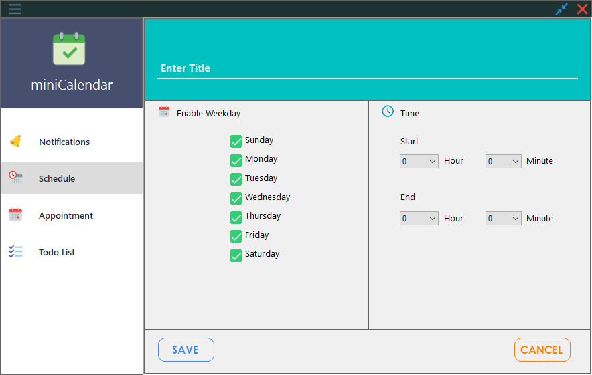
miniCalendar

Slide 11
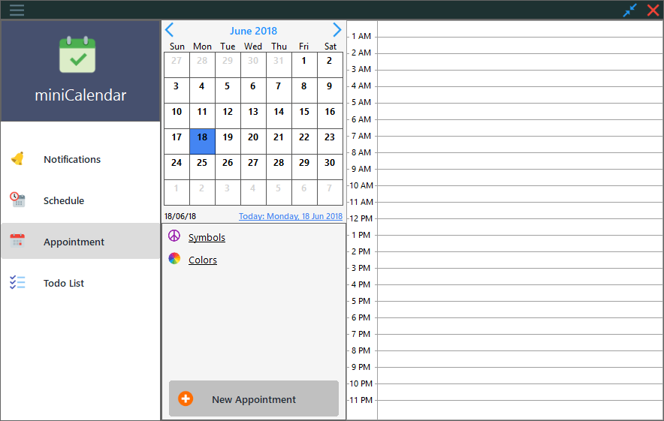
miniCalendar

Slide 12
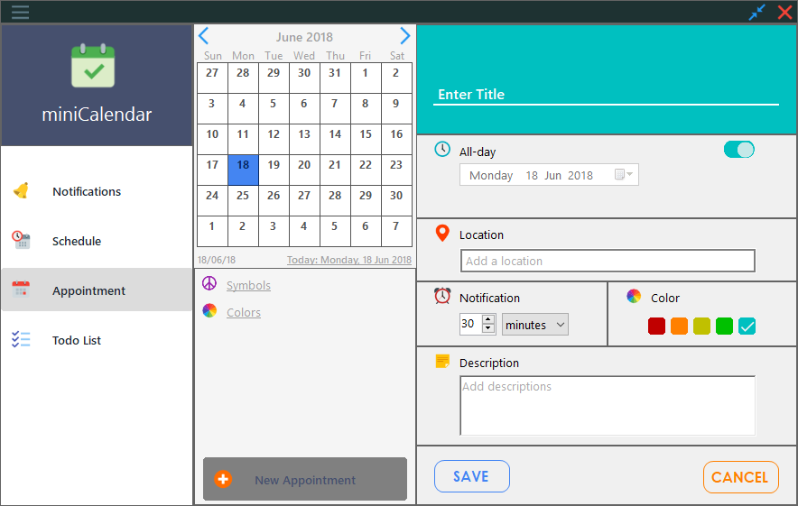
miniCalendar

Slide 13
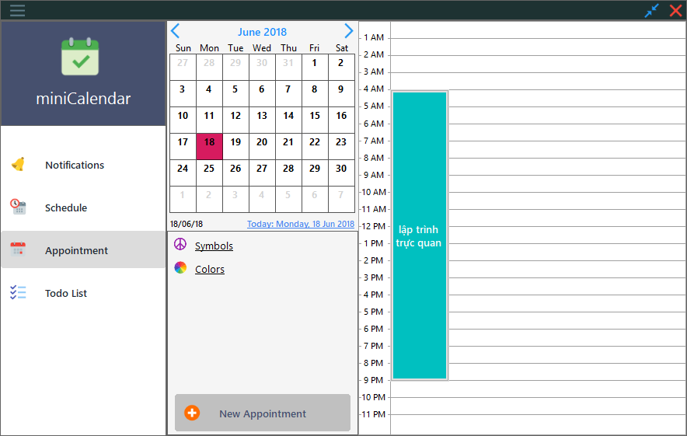
miniCalendar

Slide 14
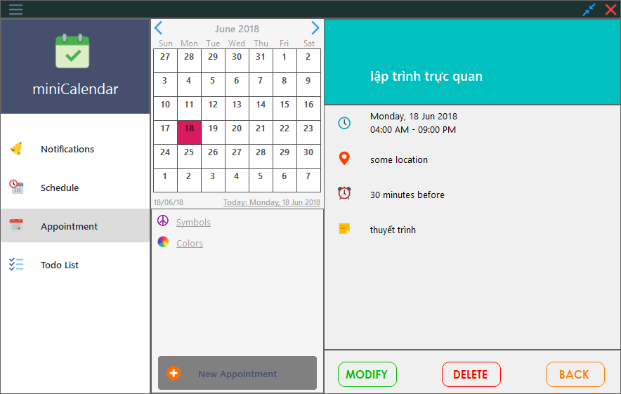
miniCalendar

Slide 15
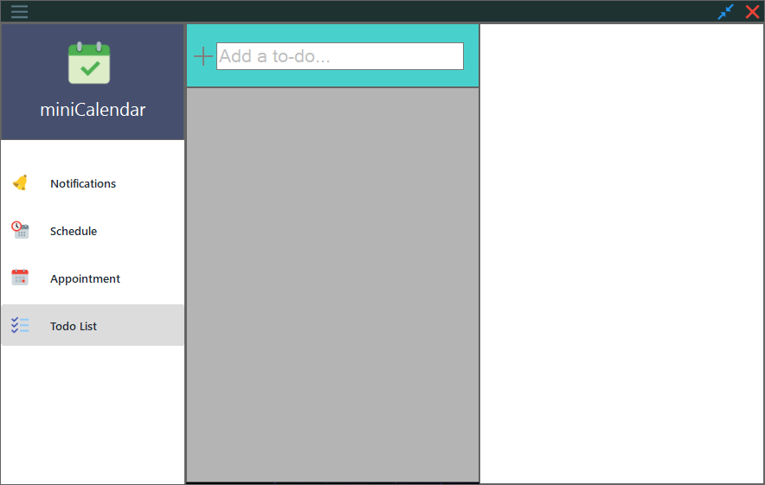
miniCalendar

Slide 16
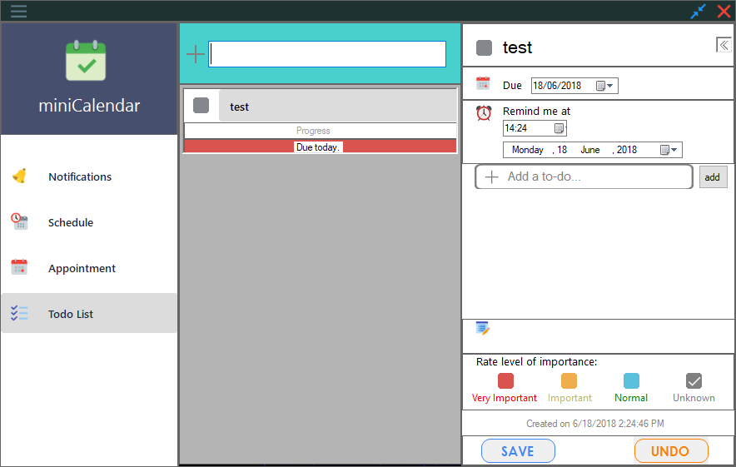
miniCalendar

Slide 17
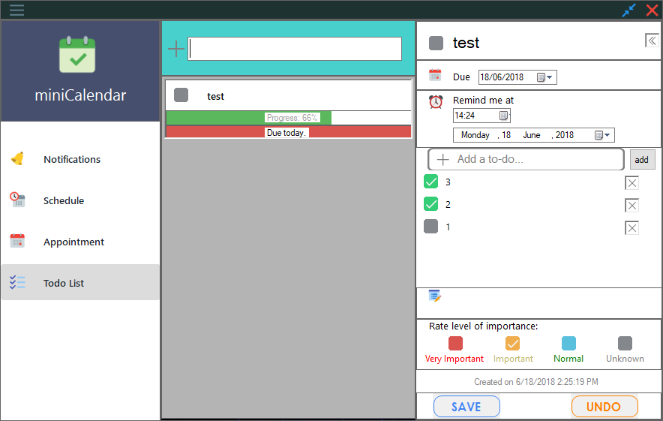
miniCalendar

Slide 18
3.
Demo tính năng
miniCalendar

Slide 19
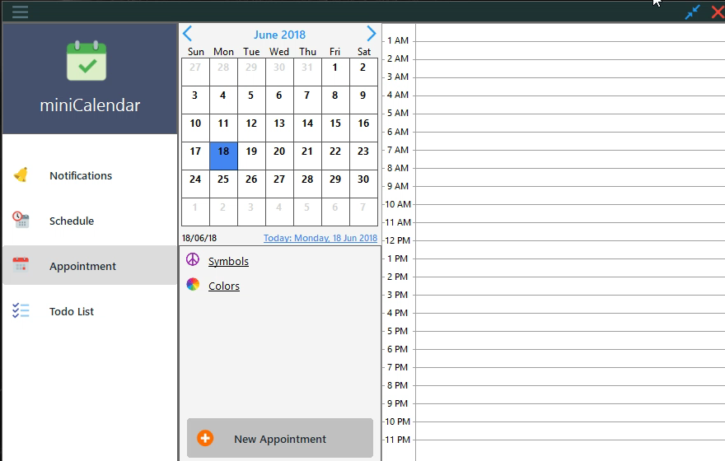
Video demo các tính năng của ứng dụng
miniCalendar

Slide 20
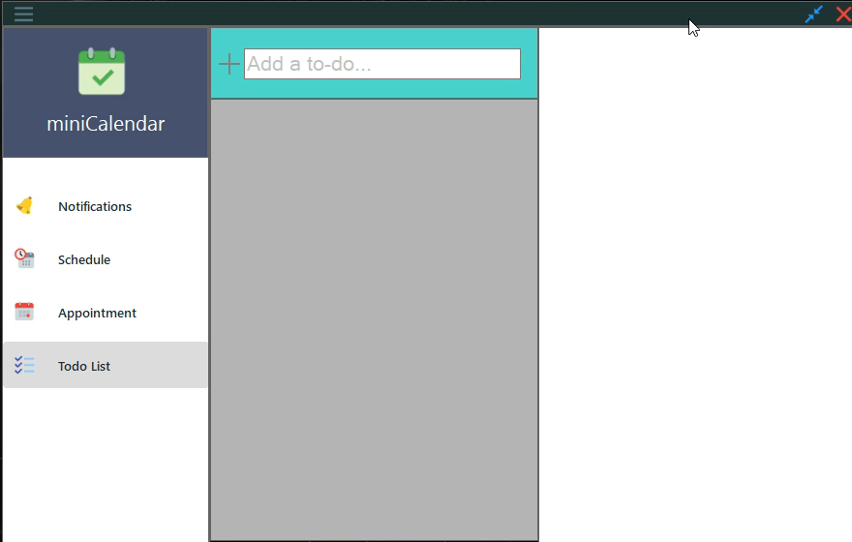
Video demo các tính năng của ứng dụng
miniCalendar

Slide 21
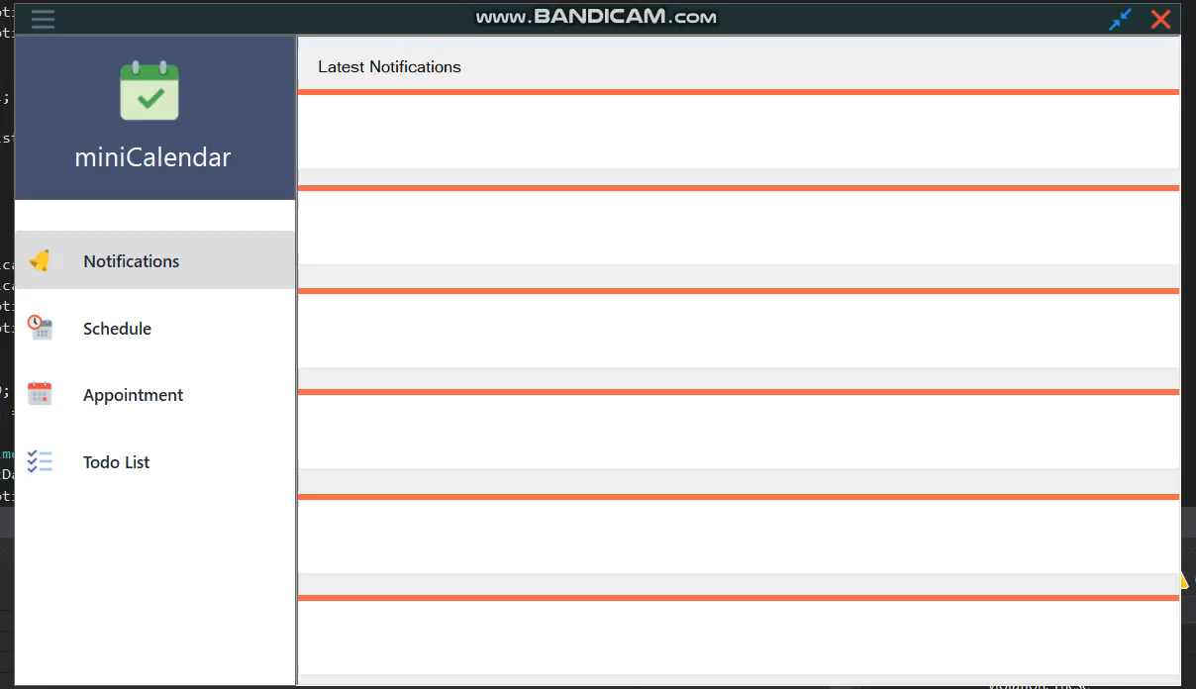
Video demo các tính năng của ứng dụng
miniCalendar

Slide 22
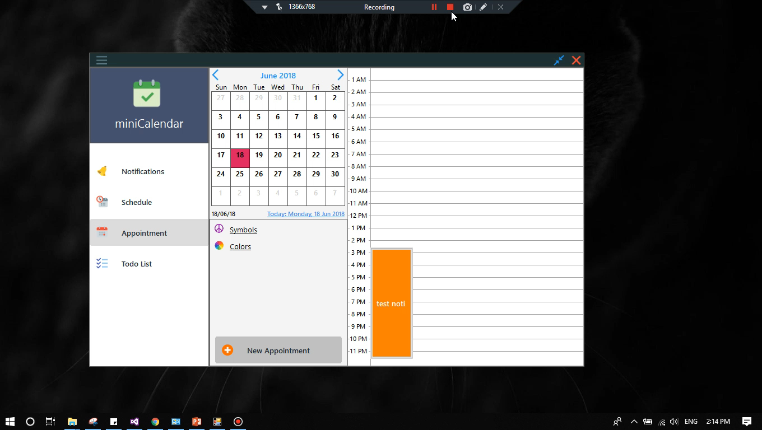
Video demo các tính năng của ứng dụng
miniCalendar

Slide 23
4.
Tổng kết
miniCalendar

Slide 24
Tổng kết
Ứng dụng được phát triển theo đúng hướng dự tính và kế hoạch. Tuy gặp khá nhiều khó khăn trong bước đầu tiếp cận khối lượng lớn kiến thức của môn học và phân chia công việc, quản lý tiến độ, sản phẩm đã hoàn thiện đúng thời hạn và có thể được sử dụng như mong muốn ban đầu của cả nhóm.
miniCalendar

Slide 25
Nhận xét và đánh giá
Trong quá trình làm việc nhóm và xây dựng sản phẩm, nhóm đã đạt được:
Khả năng làm việc nhóm, phân chia công việc và quản lý tiến độ.
Tiếp thu kiến thức mới, giúp đỡ nhau cùng hoàn thiện sản phẩm.
Tuy đã hoàn thiện các chức năng cơ bản, ứng dụng miniCalendar vẫn còn nhiều điểm có thể cải tiến để nâng cao chất lượng cũng như trải nghiệm người dùng như
Cải thiện, nâng cao mảng UI/UX.
Cải thiện tính tiến hoá của ứng dụng.
Cài đặt thêm các tính năng đặc biệt khác.
Mở rộng dữ liệu người dùng, liên kết với cloud server.
…
miniCalendar

Slide 26
Phân rã công việc
Họp nhóm, thống nhất và phân chia công việc. Trong quá trình thực hiện có sự giúp đỡ, hỗ trợ lẫn nhau trong việc thiết kế dữ liệu, cài đặt các tính năng và giao diện người dùng.
Cài đặt tính năng:
Notification (Phan Hoàng Nhân)
Schedule (Hồng Gia Lập)
Appointment (Nguyễn Thành Luân)
TodoList (Phan Thanh Tùng)
File báo cáo (cả nhóm)
Slide thuyết trình (Nguyễn Thành Luân)
miniCalendar

Slide 27
Thanks for listening!

